Slide 1
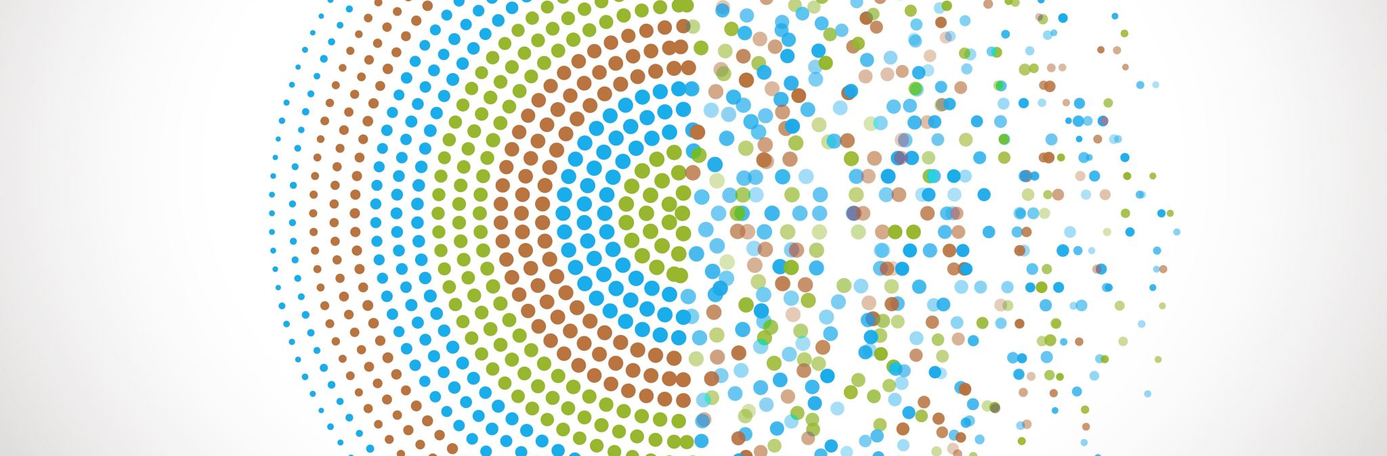
Clustering: K-means

Slide 2
¿Qué es el clustering?
Técnica de análisis de datos.
Agrupa objetos según sus características en Clusters.
Permite identificar patrones y estructuras de datos.

Slide 3
Importancia del Clustering
Herramienta fundamental para análisis de datos.
Nos permite explorar y comprender la estructura de los datos.
Facilita la segmentación de datos, detección de anomalías y toma de decisiones informadas.

Slide 4
K-means
Es uno de los algoritmos de clustering mas utilizados debido a su simplicidad y eficiencia.
Es un algoritmo de aprendizaje no supervisado. (No requiere etiquetas o categorías predefinidas)
Algoritmo de particionamiento.
El objetivo del algoritmo es minimizar la suma de distancias al cuadrado entre cada punto y el centroide del cluster asignado.

Slide 5
Algoritmo
Selección del número de Clústers.
Inicialización de los centroides de forma aleatoria o utilizando algún método en específico.
Asigna cada punto de datos al centroide mas cercano.
Recalcula los centroides de los punto asignados a cada clúster.
Repetir pasos 3 y 4 hasta que los centroides converjan o se alcance el número máximo de iteraciones.

Slide 6
Aplicaciones
Segmentacion de clientes:
Agrupa clientes en función de características y comportamiento para personalizar estrategias de marketing.
Analisis de mercado:
Identificar grupos de consumidores con preferencias similares para adaptar productos o servicios
Reconocimiento de patrones:
Encontrar grupos o categorías en datos no etiquetados para descubrir relaciones y tendencias ocultas .

Slide 7
Ventajas
Eficiente en términos de ejecución.
Escalable y capaz de manejar grandes cantidades de datos sin perder rendimiento
Fácil de entender e implementar.
Resultados interpretables y visualmente comprensibles.

Slide 8
Desventajas
Sensible a la selección inicial de centroides.
No garantiza convergencia
Requiere el conocimiento previo del número de clusters.

